Slide 1
সবাইকে স্বাগতম

Slide 2
পার্থ সারথী নাথ
PARTHA SARATHI NATH.
সহকারি শিক্ষক (কম্পিউটার)
লতিফপুর আলহাজ্ব আবদুল জলিল উচ্চ বিদ্যালয়
উপজেলা- সীতাকুন্ড, চট্টগ্রাম। মোবাইল-০১৮৩৯-৯২৮৬০৬, parthaprism2015@gmail.com.
পাঠ পরিচিতি
শ্রেণি-৮ম
বিষয়-বিজ্ঞান
অধ্যায়- প্রথম (পৃষ্টা-০১-০৪)

Slide 3
6ষ্ঠ
৭ম
৮ম
৯ম
১০ম

Slide 4
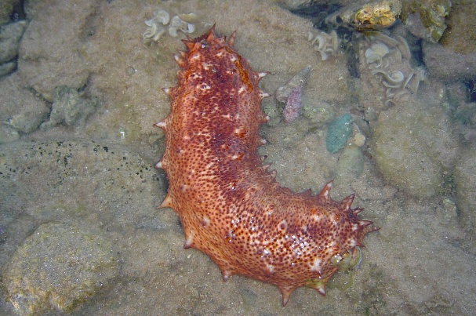
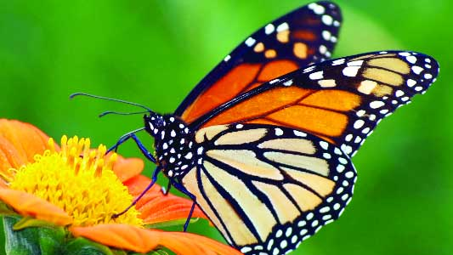
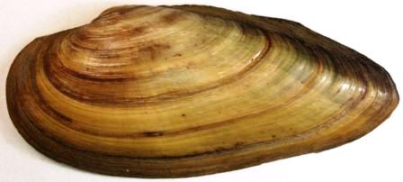
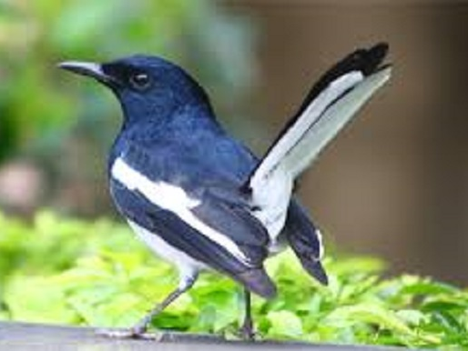
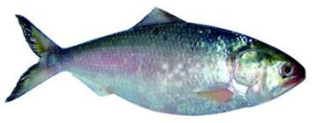
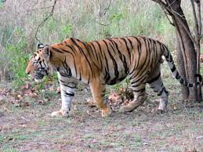
প্রাণীগুলোর খাদ্যগ্রহণ প্রক্রিয়া একইরকম?
সবগুলো প্রাণীর বাসস্থান একইরকম ?
প্রাণীগুলোর দৈহিক গঠন একইরকম?
সব প্রাণির বংশবৃদ্ধি একইরকম?
সব প্রাণির মেরুদন্ড আছে?

Slide 5
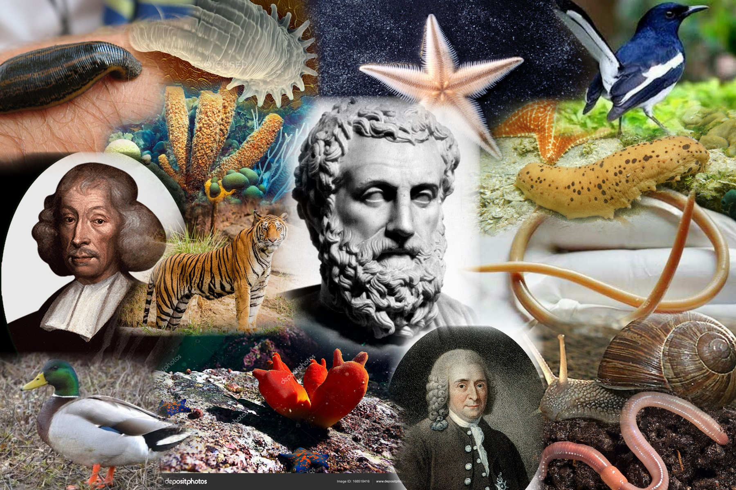
শ্রেণি বিন্যাস

Slide 6
শিখনফল
এই পাঠ শেষে শিক্ষার্থীরা শিখতে পারবে--------
শ্রেণিবিন্যাসের ইতিহাসে উল্ল্যেখযোগ্য ব্যক্তিদের সম্পর্কে ব্যাখ্যা করতে পারবে।
দ্বিপদ নামকরণ ব্যাখ্যা করতে পারবে।
অমেরুদন্ডী প্রাণীর শ্রেণিবিন্যাস করতে পারবে।

Slide 7
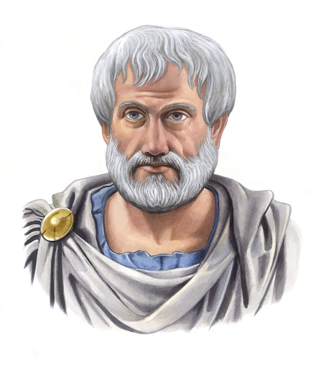
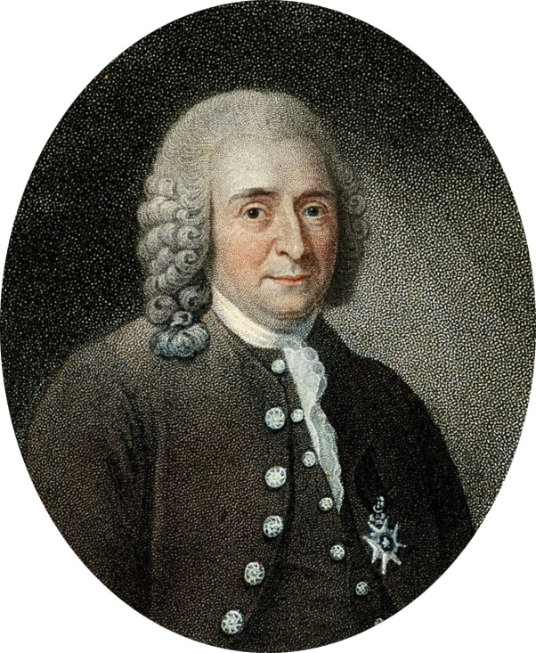
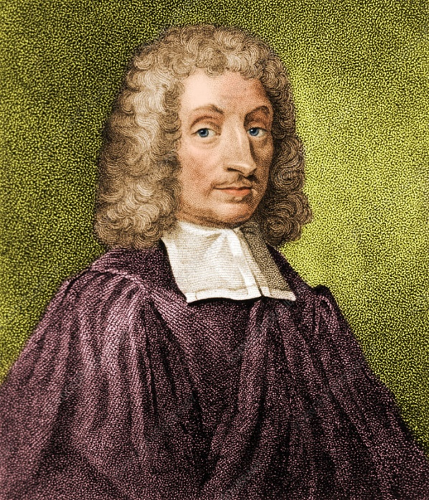
নিচের মানুষগুলো তোমাদের পরিচিত?
অ্যারিস্টটল
জন রে
ক্যারোলাস লিনিয়াস

Slide 8
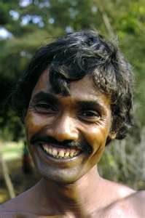
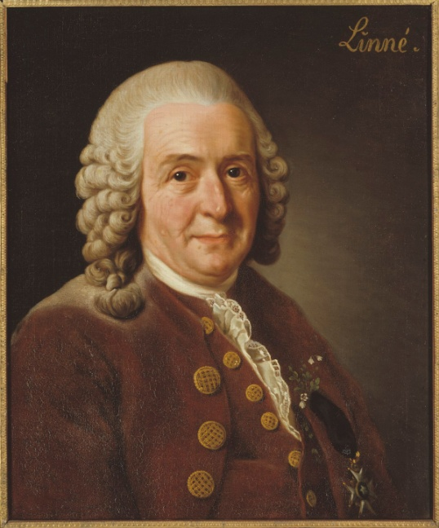
মানুষের বৈজ্ঞানিক নাম- Homo sapiens
বৈজ্ঞানিক নামের প্রথম অংশটি গণ, দ্বিতীয় অংশটি প্রজাতি।
বৈজ্ঞানিক নাম ল্যাটিন বা ইংরেজি ভাষায় লিখতে হয়।
প্রত্যেক জীবের আলাদা আলাদা বৈজ্ঞানিক নাম রয়েছে।
সর্বপ্রথম প্রজাতি বৈশিষ্ট্য চিহ্নিত করেন।
দ্বিপদ নামকরণের প্রথা প্রবর্তন করেন।
শ্রেণি বিন্যাসের জনক বলা হয়।
ক্যারোলাস লিনিয়াস

Slide 9
অ্যানিম্যালিয়া
Porifera
Chordata
Cnidaria
Echinodermata
Platyhelminthes
Mollusca
Nematoda
Arthropoda
Mollusca

Slide 10
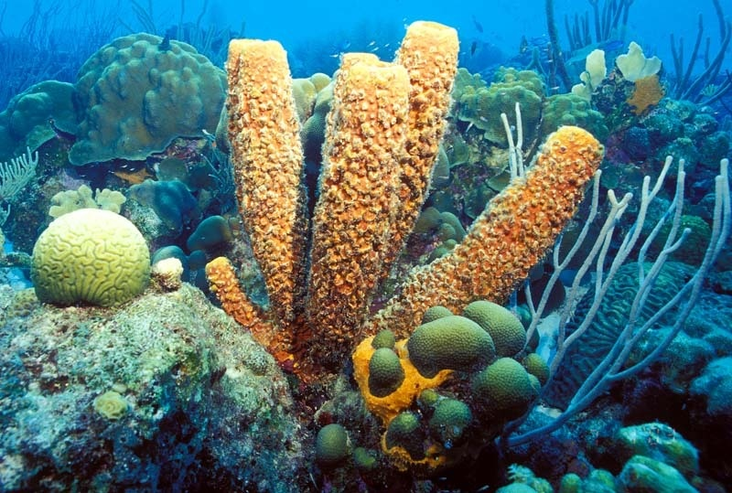
পরিফেরা - PORIFERA
Spongilla
সরলতম বহুকোষী প্রাণী।
দেহপ্রাচীর অসংখ্য ছিদ্রযুক্ত।
দেহপ্রাচীরের এই ছিদ্রপথে পানির সাথে অক্সিজেন ও খাদ্যবস্তু প্রবেশ করে।
অধিকাংশ প্রজাতি সামুদ্রিক ও দলবদ্ধ হয়ে বসবাস করে।

Slide 11
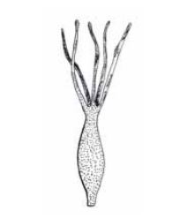
নিডারিয়া - CNIDARIA
Hydra
দেহ দুটি ভ্রণীয় কোষস্তর দ্বারা গঠিত, এক্টোডার্ম ও এন্ডোডার্ম।
দেহ গহবর সিলেন্টরন পরিবহন ও সংবহনে অংশ নেয়।
নিডোব্লাস্ট কোষ শিকার ধরা, আত্মরক্ষা, চলনে অংশ নেয়।

Slide 12
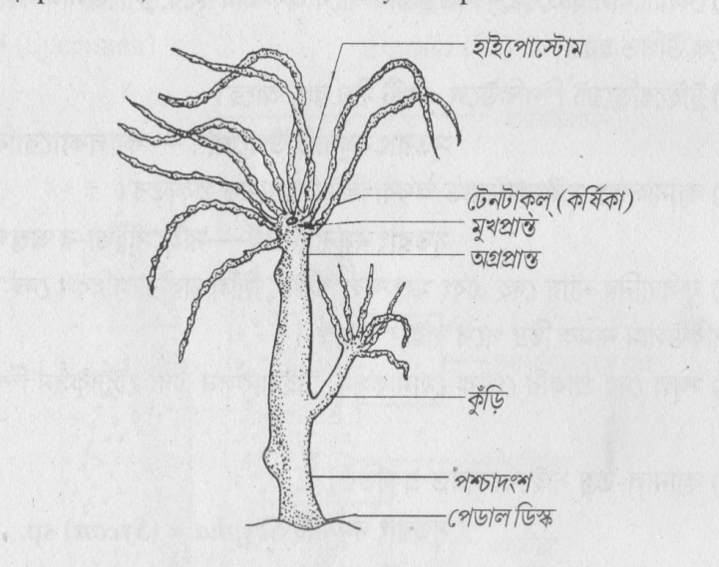
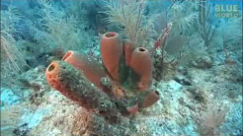
মূল্যায়ন
1. ১ম প্রাণীর দেহ গহ্বরকে কি বলে?
৩. ২য় প্রাণীর সাধারণ নাম কি?
২. ২য় প্রাণীটি খাদ্য গ্রহণ করে কিভাবে?
৪. ১ম প্রাণীটি সমুদ্রে কিভাবে থাকে?
1. সিলেন্টেরন ২. দেহ প্রাচীরের ছিদ্র পথে ৩. স্পঞ্জ ৪. কোন কিছুর সঙ্গে দেহকে আটকে বা মুক্তভাবে সাঁতার কেটে

Slide 13
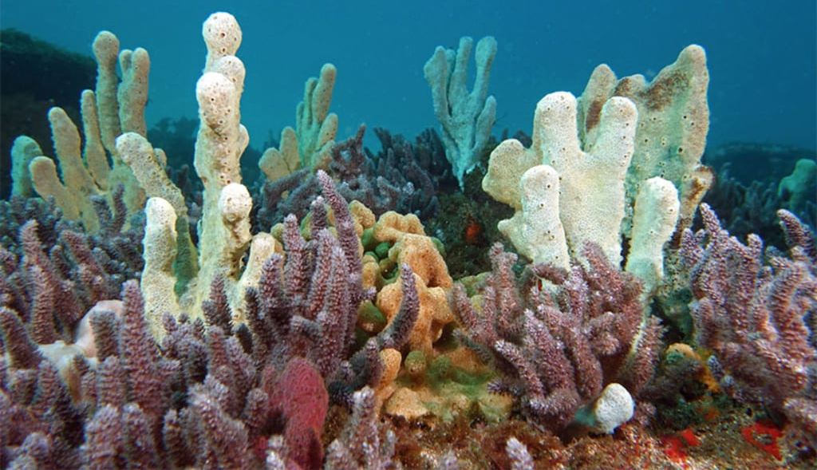
বাড়ির কাজ
প্রাণি দুটির মধ্যে মিল ও অমিল গুলোর তালিকা কর।

Slide 14
ধন্যবাদ

